Slide 1
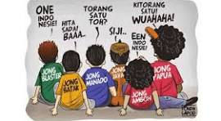
INTEGRASI NASIONAL: Urgensi & Tantangannya
Disampaikan Pada Pertemaun ke-5

Slide 2
Capaian Pembelajaran:
mampu menguasai substansi pendidikan kewarganegaraan untuk memiliki kepribadian Indonesia , membangun rasa kebangsaan dan mencintai tanah air, sehingga menjadi warga negara yang baik dan terdidik (smart and good citizen) dalam kehidupan masyarakat, bangsa dan negara yang demokratis.

Slide 3
MAKNA
1. Integrasi : - Memberi tempat dalam satu keseluruhan
-Pembauran hingga menjadi satu
kesatuan yang bulat dan utuh
2. Nasional : Kelompok persekutuan hidup manusia yang lebih besar dari sekedar pengelompokan berdarkan ras, agama, budaya bahasa dan sebagainya
Integrasi nasional proses mempersatukan bagian-bagian, unsur atau elemen yang terpisah dari masyarakat menjadi satu kesatuan yang bulat dan utuh, sehingga menjadi nation (bangsa)

Slide 4

JENIS, DIMENSI DAN ASPEK INTEGRASI
JENIS INTEGRASI
1. Integrasi Bangsa: Penyatuan berbagai kelompok budaya dan sosial
2. Integrasi Wilayah: Penyatuan wilayah kepulauan nusantara
3. Integrasi Elit-Massa: Penyatuan perbedaan kepentingan kelompok elit dan massa
4. Integrasi Nilai : Penyatuan atau konsensus penggunaan nilai secara umum
Integrasi tingkah laku : Penyatuan tingkah laku yang berbeda untuk mencapai kepentingan bersama

Slide 5
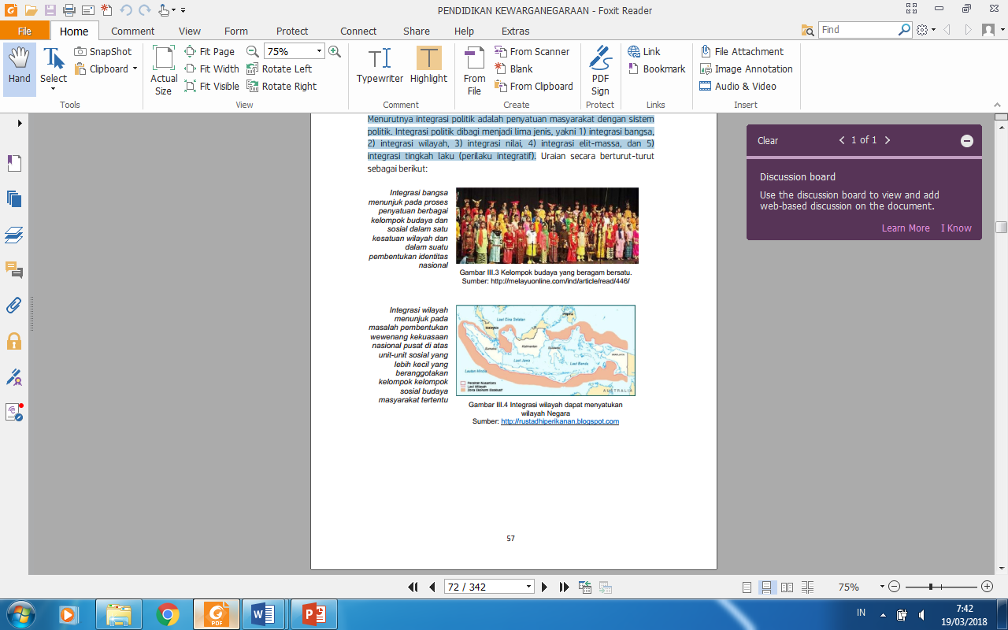
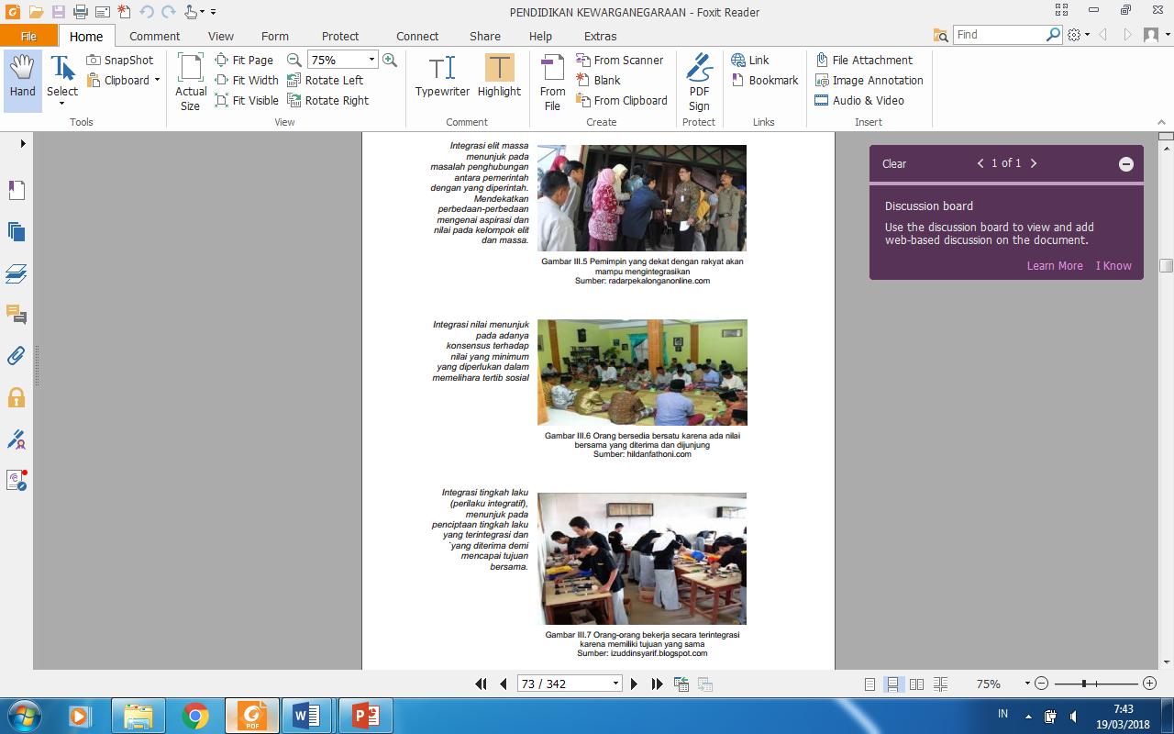

Slide 6
JENIS, DIMENSI DAN ASPEK INTEGRASI
DIMENSI INTEGRASI
VERTIKAL : Menyangkut hubungan elit-massa, penguasa rakyat guna menjembati celah perbedaan
HORIZONTAL : Terkait masalah teritorial, antar daerah, antar suku, umat beragaman dan golongan masyarakat Indonesia
VERTIKA-HORIZONTAL

Slide 7
JENIS, DIMENSI DAN ASPEK INTEGRASI
ASPEK INTEGRASI
POLITIK :Menyangkut integrasi horizontal dan vertikal
EKONOMI :penghampusan hambatan-hambatan antar daerah, yang berkaitan dengan aturan, norma dan prosedur
SOSIAL BUDAYA : menyangkut penyesuaian unsur-unsur yang berbeda dalam masyarakat

Slide 8
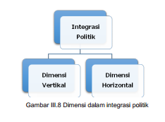
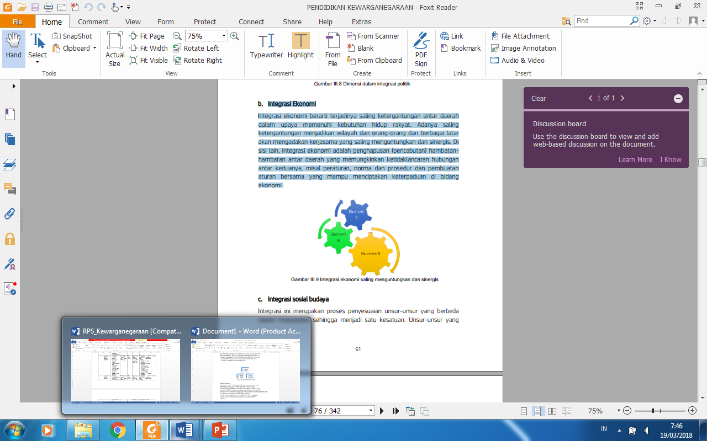
Integrasi Politik
Dalam tataran integrasi politik terdapat dimensi vertikal dan horizontal.
Dimensi yang bersifat vertikal menyangkut hubungan elit dan massa, baik
antara elit politik dengan massa pengikut, atau antara penguasa dan rakyat guna menjembatani celah perbedaan dalam rangka pengembangan proses politik yang partisipatif. Dimensi horizontal menyangkut hubungan yang berkaitan dengan masalah teritorial, antar daerah, antar suku, umat beragama dan golongan masyarakat Indonesia.
Integrasi Ekonomi
Integrasi ekonomi berarti terjadinya saling ketergantungan antar daerah dalam upaya memenuhi kebutuhan hidup rakyat. Adanya saling ketergantungan menjadikan wilayah dan orang orang dari berbagai latar akan mengadakan kerjasama yang saling menguntungkan dan sinergis.
Disisi lain, integrasi ekonomi adalah penghapusan (pencabutan) hambatanhambatan antar daerah yang memungkinkan ketidaklancaran hubungan
antar keduanya, misal peraturan, norma dan prosedur dan pembuatan aturan bersama yang mampu menciptakan keterpaduan di bidang ekonomi.

Slide 9
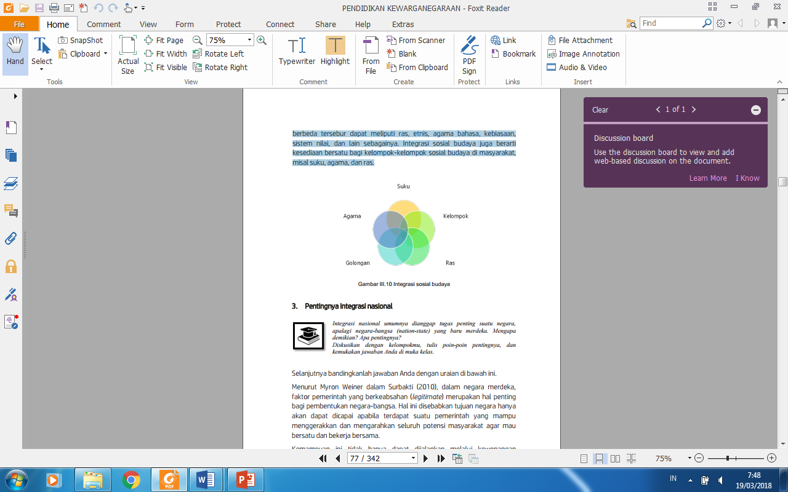
Integrasi sosial budaya
Integrasi ini merupakan proses penyesuaian unsur-unsur yang berbeda dalam masyarakat sehingga menjadi satu kesatuan.
Unsur-unsur yang berbeda tersebur dapat meliputi ras, etnis, agama bahasa, kebiasaan, sistem nilai, dan lain sebagainya. Integrasi sosial budaya juga berarti kesediaan bersatu bagi kelompok-kelompok sosial budaya di masyarakat, misal suku, agama, dan ras.

Slide 10
Historis, Sosiologis dan Politis
INTEGRASI NASIONAL
HISTORIS
1. Integrasi Imperium : bersifat kemaharajaan (Majapahit), mulai dari integrasi di pulau Jawa dan Madura, luar Jawa dan Madura, lalu negara sahabat (diplomatik dan perdagangan)
2. Integrasi kolonial : untuk menciptakan kesetiaan tunggal pada penguasa kolonial
3. Integrasi Nasional Indonesia : dimulai 1908 masa perintis, 1928 masa penegas, 1938 menuntut Indonesia Merdeka dan 1945 pendobrak Proklamsi Kemerdekaan

Slide 11
Historis, Sosiologis dan Politis
INTEGRASI NASIONAL
SOSIOLOGIS, Pembentukan Identitas Nasional karena adanya :
1. Adanya ancaman dari luar, bersatu melawan ancaman (penjajah kolonial)
2. Gaya kepemimpinan krismatik mampu menyatukan bangsa cerai berai (Soekarno, Indonesia; Nelson Mandela, Afsel)
3.Kekuatan lembaga-lembaga politik, adanya birokrasi yang mampu menciptakan pelayanan yang sama.
Kesempatan pembangunan ekonomi, pembangunan ekonomi yang adil dan merata menciptakan persatuan
4. Idiologi nasional, Pancasila mampu mempersatukan Indonesia

Slide 12
Historis, Sosiologis dan Politis
INTEGRASI NASIONAL
POLITIS, Integrasi diperlukan untuk :
1. Membangkitan kesadaran identitas bersama
2. Menguatkan identitas nasional
3. Membangun persatuan bangsa

Slide 13
Historis, Sosiologis dan Politis
INTEGRASI NASIONAL
Kebalikan dari integrasi nasional
1. Perpecahan, memudarnya kesatu-paduan antar golongan dan golongan dalam suatu bangsa
2. Gejala disintegrasi : konflik, pertenangan fisik, intoleransi, kerusuhan, revolusi, kudeta, dan perang

Slide 14
Dinamika dan Tantangan yang Dihadapi dalam Integrasi Nasional
Dinamika globalisasi: Globalisasi adalah proses interaksi dan integrasi antara berbagai negara, masyarakat, dan individu di seluruh dunia, yang didorong oleh kemajuan teknologi, informasi, komunikasi, transportasi, dan ekonomi
Dinamika demokratisasi: Demokratisasi adalah proses peningkatan dan pengembangan sistem demokrasi dalam suatu negara, yang meliputi aspek-aspek seperti hak asasi manusia, kebebasan berpendapat, partisipasi politik, pemilihan umum, desentralisasi, dan lain-lain.
Dinamika pluralisme: Pluralisme adalah kenyataan dan sikap yang mengakui dan menghargai adanya perbedaan dan keragaman dalam suatu masyarakat, baik dari segi suku, bahasa, agama, budaya, maupun wilayah.

Slide 15
Cara Membangun dan Mempertahankan Integrasi Nasional
Melaksanakan pendidikan kewarganegaraan yang berkualitas dan bermutu, yang dapat mengembangkan sikap dan perilaku warga negara yang cinta tanah air, menghargai kebhinekaan, dan berkomitmen terhadap nilai-nilai Pancasila dan UUD 1945.
Menegakkan hukum dan keadilan secara tegas dan adil, yang dapat memberikan perlindungan dan pelayanan kepada seluruh warga negara tanpa diskriminasi, serta menindak tegas pelanggaran dan kejahatan yang dapat mengganggu integrasi nasional.
Meningkatkan kesejahteraan dan kualitas hidup rakyat, yang dapat mengurangi ketimpangan dan kemiskinan, serta meningkatkan kesempatan dan akses bagi seluruh warga negara dalam berbagai bidang, seperti pendidikan, kesehatan, pekerjaan, dan lain-lain.

Slide 16
Cara Membangun dan Mempertahankan Integrasi Nasional
Mempertahankan dan mengembangkan kebudayaan bangsa, yang dapat melestarikan dan mengangkat nilai-nilai lokal yang positif, serta mengadaptasi dan menyerap nilai-nilai global yang sesuai dengan karakter dan identitas bangsa.
Membangun komunikasi dan dialog yang efektif dan konstruktif, yang dapat mempererat hubungan dan kerjasama antara berbagai unsur bangsa, serta menyelesaikan perbedaan dan konflik secara damai dan demokratis.
Meningkatkan partisipasi dan kontribusi dalam dunia internasional, yang dapat menunjukkan eksistensi dan kapabilitas bangsa Indonesia, serta mendukung perdamaian, kerjasama, dan kesejahteraan bersama.

Slide 17
Rangkuman tentang Integrasi Nasional Indonesia
Integrasi nasional berasal dari kata integrasi dan nasional. Integrasi berarti memberi tempat dalam suatu keseluruhan. Dalam Kamus Besar Bahasa Indonesia, integrasi berarti pembauran hingga menjadi kesatuan yang bulat dan utuh. Kata nasional berasal dari kata nation (Inggris) yang berarti bangsa sebagai persekutuan hidup manusia.
Integrasi nasional merupakan proses mempersatukan bagian-bagian, unsur atau elemen yang terpisah dari masyarakat menjadi kesatuan yang lebih bulat, sehingga menjadi satu nation (bangsa).
Jenis jenis integrasi mencakup 1) integrasi bangsa, 2) integrasi wilayah, 3) integrasi nilai, 4) integrasi elit-massa, dan 5) integrasi tingkah laku (perilaku integratif).
Dimensi integrasi mencakup integrasi vertikal dan horizontal, sedang aspek integrasi meliputi aspek politik, ekonomi, dan sosial budaya.
Integrasi berkebalikan dengan disintegrasi. Jika integrasi menyiratkan adanya keterpaduan, kesatuan dan kesepakatan atau konsensus, disintegrasi menyiratkan adanya keterpecahan, pertentangan, dan konflik.
Model integrasi yang berlangsung di Indonesia adalah model integrasi imperium Majapahit, model integrasi kolonial, dan model integrasi nasional Indonesia.
Pengembangan integrasi dapat dilakukan melalui lima strategi atau pendekatan yakni 1) Adanya ancaman dari luar, 2) Gaya politik kepemimpinan, 3) Kekuatan lembaga–lembaga politik, 4) Ideologi Nasional, dan 5) Kesempatan pembangunan ekonomi.
Integrasi bangsa diperlukan guna membangkitkan kesadaran akan identitas bersama, menguatkan identitas nasional, dan membangun persatuan bangsa.

Slide 18
TERIMA KASIH

